Slide 1

12 Mielen kuormittuminen
Kuva: P Orkovaara

Slide 2
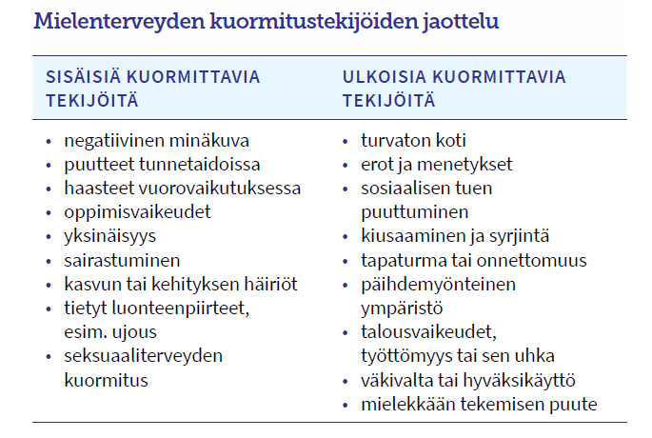

Slide 3
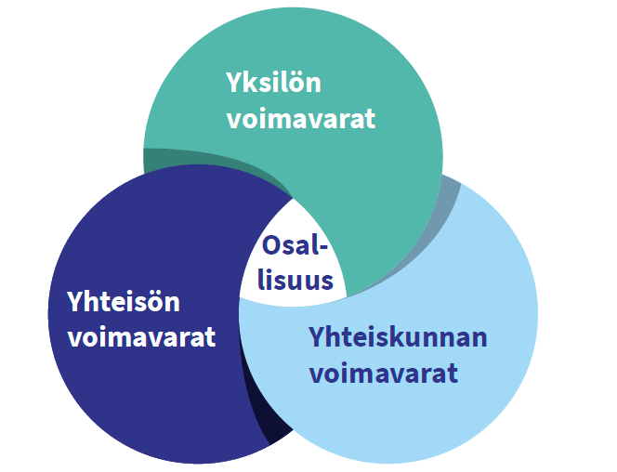
• Terveet elämäntavat
• Opiskelu
• Stressin hallinta
• Tunne- ja vuorovaikutustaidot
Koherenssi ja Resilienssi
• Sosiaalinen tuki
• Perhe ja ystävät
• Oppilaitos
• Työpaikka
• Harrastukset
• Lait ja säädökset • Sosiaali- ja terveysjärjestelmä

Slide 4

Mielenterveyttä kuormittavat tekijät
esim. yksinäisyys, stressi, uupuminen, erilaisten kriisien kohtaaminen
vakavuusaste vaihtelee
esim. ihmissuhdeongelmat tai sairastuminen aiheuttavat jokaiselle psyykkistä pahoinvointia
ihmisen tapa käsitellä vaikeuksia ja selviytyä niistä merkittävässä asemassa psykososiaalisen hyvinvoinnin kannalta

Slide 5
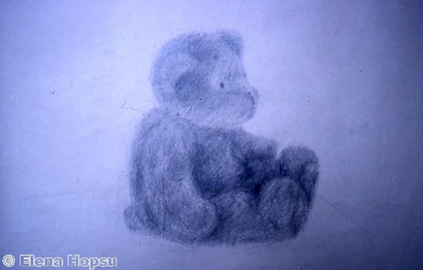
YKSINÄISYYS
subjektiivista kokemus yksin olemisesta, joka ei ole vapaaehtoista
ohimenevä tunne tai pitkäkestoisempi elämänvaihe
yleistä, kaikenikäisillä
yksin oleminen eri asia kuin yksinäisyys

Slide 6
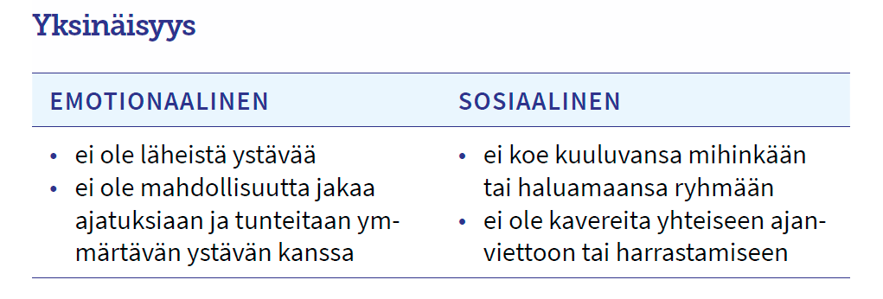
  voidaan kokea myös silloin, kun parisuhde päättyy tai läheinen ihminen kuolee
  jos vuorovaikutus parisuhteessa ei ole rehellistä tai suhteesta puuttuu aito kiintymys ja välittäminen
  ihmisellä ei ole haluamaansa seuraa, parasta ystävää tai kumppania
  ei tunne kuuluvansa mihinkään ryhmään tai tavoittelemaansa sosiaaliseen verkostoon
  jos ihmisen arvot erilaiset kuin muiden ympärillä olevien ihmisten, yksinäisyyden tunne voi olla voimakas, vaikka ihminen on osa ryhmää

Slide 7
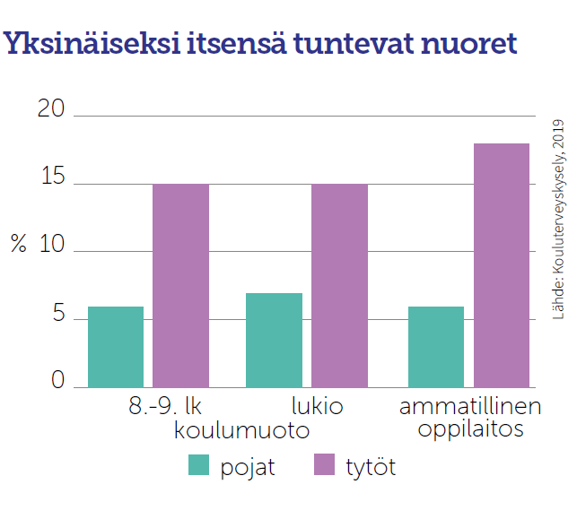

Slide 8
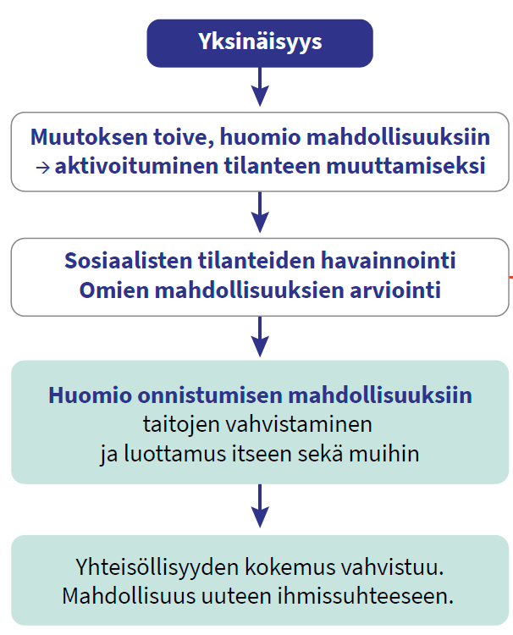

kuva: Unsplash Clem Ononeghuo

Slide 9
YKSINÄISYYDEN HOITO
mahdollista oppia käsittelemään ja työstämään
  edellytys omien yksinäisyydestä syntyvien tunteiden tunnistaminen ja tilanteesta aiheutuvien haittojen rehellinen myöntäminen
kun yksinäisyys ei ole kasvanut liian suureksi ongelmaksi,
itsehoito-ohjeet ja hakeutuminen ihmisten pariin voivat auttaa
  uuden harrastuksen aloittaminen
  musiikki- ja liikuntatapahtumat
  erilaiset näyttelyt ja kirjastot
  järjestetyt ulkoilu- ja retkeilymatkat
joskus kielteiset ajatusmallit ylläpitävät yksinäisyyttä
→ negatiivisten ajatusten työstämiseen kannattaa hakea apua

Slide 10
Kriisit ja niiden kohtaaminen
PSYYKKINEN KRIISI ON EPÄTASAPAINOTILA, JOSSA YKSILÖN AIKAISEMMAT KOKEMUKSET JA TOIMINTATAVAT EIVÄT TUNNU RIITTÄVÄN TILANTEEN YMMÄRTÄMISEEN JA SEN PSYYKKISEEN HALLITSEMISEEN

Slide 11

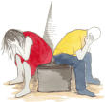

Kehityskriisit
Psykososiaalisen kasvun kynnys
Kasvamisen, kehityksen, vanhenemisen mukana tulevia siirtymävaiheita
eivät tapahdu yhtäkkiä, jolloin niihin voidaan usein varautua etukäteen
Aiheuttavat luopumista jostain aikaisemmasta tilanteesta ja pakottavat sopeutumaan uuteen,
esim. murrosikä, muutto kotoa,
opiskeluaika, vanheneminen
voivat olla myönteisiä tai kielteisiä
aikaisemmat kokemukset samantyyppisestä tilanteesta auttavat
Elämän kriisit
Elämään kuuluva pitkäaikainen mielen kuormitustila
Toistuva tai pitkäkestoinen rasitustilanne
Etenee hitaasti
Voi johtaa sairastumiseen, romahtamiseen
Vaatii päätösten puntarointia
Esim. sairaus, avioero, koulukiusaaminen, perheväkivalta, työpaikan/asuinpaikan vaihto

Slide 12
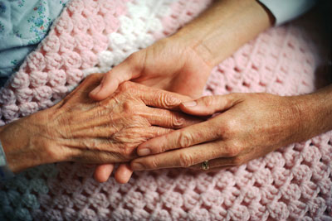
TRAUMAATTINEN KRIISI
Tulee odottamatta
Käynnistää elimistössä automaattisesti sekä fyysisiä että psyykkisiä stressireaktioita → tarkoituksena suojata mieltä liialta järkytykseltä ja antaa aikaa sopeutumiseen
Esim. vakava sairaus, vammautuminen, onnettomuudet, väkivallan kokeminen, avioero, läheisen kuolema

Slide 13

Äkillisen kriisin vaihemalli
Sokkivaihe
Reaktiovaihe
Työstymis- ja käsittelyvaihe.
Kuva: Unsplash Kylli Kittus

Slide 14

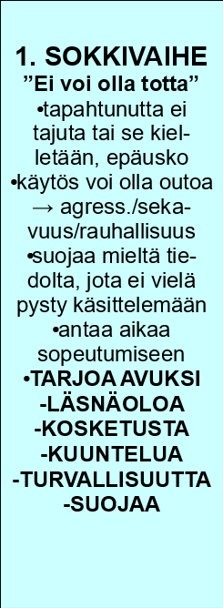
1. Sokkivaihe
tapahtunutta ei käsitetä tai se kielletään
monia erilaisia yksilöllisiä oireita, esim. sydämen hakkaaminen, tärinä, huono olo, tunteettomuus ja/tai voimakkaat tunteet, lamaantuminen ja/tai levottomuus
ajantaju voi kadota
joillakin voimakkaita aistikokemuksia tapahtumasta eli flashbackeja
kuva: Unsplash Darius Pashar

Slide 15

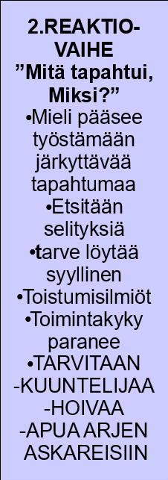
2. Reaktiovaihe
vähitellen tieto tapahtuneesta lisääntyy
sokkivaiheen oireet voivat jatkua
usein painajaisia tai flashbackeja
syyttämistä tai syyllisyyden tunteita
myöhemmin lisää tunteita, kuten surua, tyhjyyttä, epätoivoa
kuva: Unsplash Joshua Sukoff

Slide 16

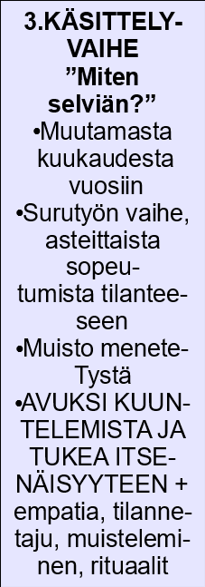
3. reaktio- ja työstymisvaihe
tapahtuneen ymmärrys lisääntyy
hyviä ja huonoja päiviä
trauman työstäminen väsyttää
keskittymis- ja muistivaikeudet tyypillisiä, samoin ärtyneisyys ja halu olla yksin
elämänilo ja arjenhallinta palautuvat
hiljalleen
monet löytävät itsestään uusia
voimavaroja ja selviytymisen keinoja
kuva: Unsplash Kilian Seiler

Slide 17
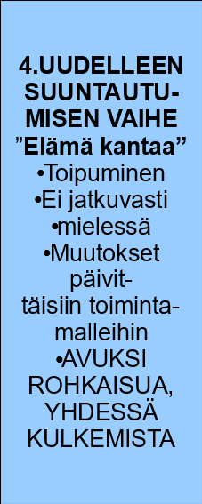


Slide 18

Kriisiapu
pyritään helpottamaan tunteiden tunnistamista ja ilmaisemista
tavoitteena yrittää yhdessä ymmärtää koettua
periaatteena ihmisen olemassa olevien luonteenvahvuuksien ja selviytymiskeinojen säilyttäminen ja parantaminen.
Kuva: Unsplash Janko Ferlic

Slide 19
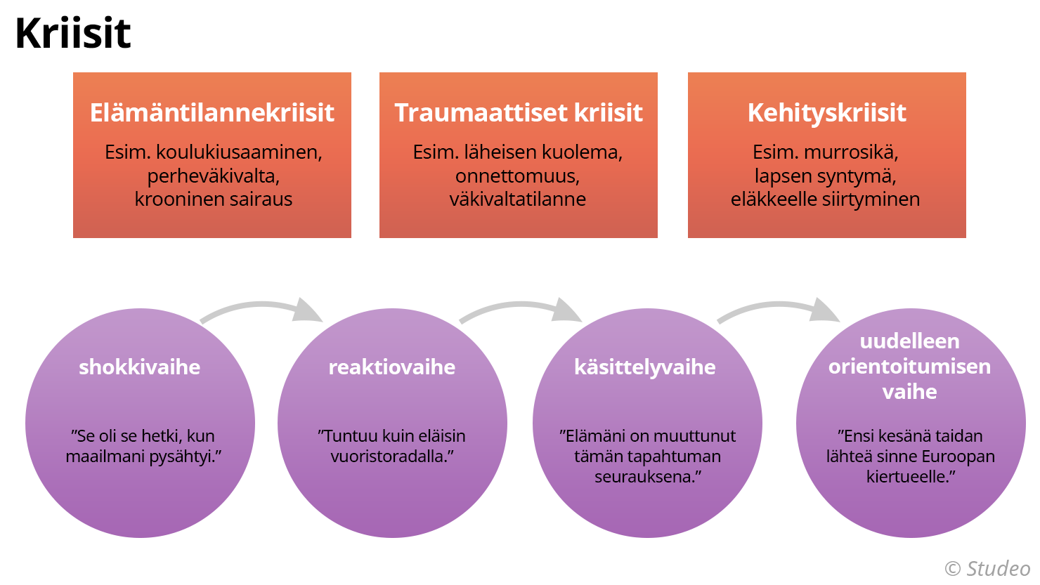
Traumaattisen kriisin läpikäyminen on prosessi
Kriisistä selviytymiseen tarvitaan aikaa, sosiaalista tukea ja joskus myös ammattiapua.

